Slide 1


전력구용 광케이블식 화재감시시스템

Slide 2
01
단독형 광수신기 및 통합감시시설 구성도
전력구 수신기와 소방서간 연결
CONTENTS
통합수신기 및 스카다확장장치 (유선) 구성도
02
통합수신기와 전력구용 화재수신기간 네트워크 연결
03
IMS 및 스카다확장장치 (유/무선) 구성도
- IMS와 전력구용 화재수신기간 네트워크 연결
- 통합수신기 vs 통합관제시스템(IMS) 비교
04
화재수신기 화면구성
감시화면 / 화재발생시 화면

Slide 3


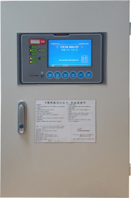
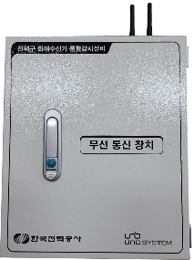
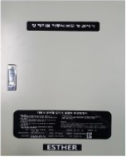
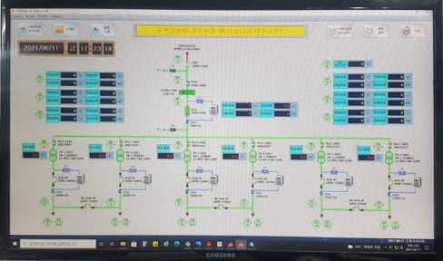
1. 단독형 광수신기 및 통합감시시설 구성도
분포형 검출부(ADS)
RS485
광케이블식 감지선(FOS)
RS485
무선통신장치
소방본부
119종합상황실
광케이블식
화재수신기
「지하구의_화재안전기준(NFSC_605)」
제11조 3항 “통합감시시설 구성 표준 프로토콜 정의서” 충족
광케이블식 감지선(FOS)
한전 변전소
스카다 시스템
접점연결
분포형 검출부(ADS)
시리얼통신
화재수신기 1대당 최대 2대까지 접속가능
광통신망
IoT LTE 무선통신

Slide 4

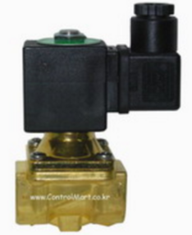
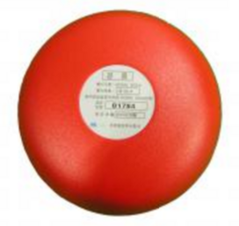

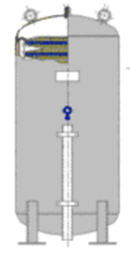
- 전력구용 화재수신기 연결
ADS (광케이블식 검출부)
ADS (광케이블식 검출부)
광통신 (수신기당 최대 2개 연결가능)
전력구용 화재수신기
광케이블식 감지선(FOS) 최대 1.5Km
광케이블식 감지선(FOS) 최대 1.5Km
지구경종
방화문
환풍기
소화장치

Slide 5



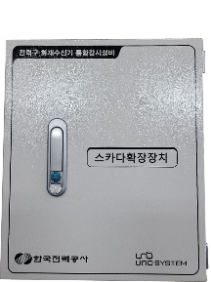


2. 통합수신기 및 스카다확장장치 (유선) 구성도
검출부
검출부
전력구용
로컬수신기
전력구용
로컬수신기
소방본부
119종합상황실
감시제어실
검출부
스카다 확장장치
전력구용
로컬수신기
통합수신기
전력구수신기 연결가능 수량 : Zone 10개까지 범위 내에서 수신기 연결가능
무선통신장치
통합수신기
최대 32개
접점 연결가능
검출부
검출부
접점연결
전력구용
로컬수신기
전력구용
로컬수신기
시리얼통신
광통신망
IoT LTE
무선통신
한전 변전소
스카다 시스템

Slide 6


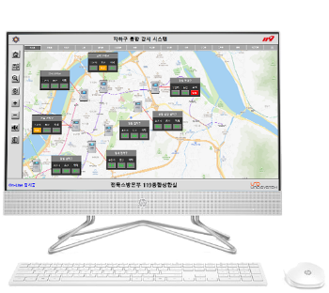
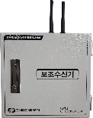
3. IMS 및 스카다확장장치 (유/무선) 구성도
검출부
소방본부
검출부
소방본부
변전소 IMS
변전소 IMS
무선통신장치
무선통신장치
소방본부
119종합상황실
전력구용 로컬수신기
전력구용 로컬수신기
통합관제시스템 (IMS)
검출부
소방본부
검출부
소방본부
변전소 IMS
변전소 IMS
무선통신장치
무선통신장치
전력구용 로컬수신기
전력구용 로컬수신기
감시제어실
검출부
IMS와 전력구수신기는 유선/무선 또는 복합 연결가능
IMS와 연결가능 수신기 수량 : 100개 이상
스카다확장장치 : 접점 최대 256개까지 확장가능
소방본부
최대 32개
접점 연결가능
변전소 IMS
무선통신장치
한전 변전소
스카다 시스템
스카다 확장장치
전력구용 로컬수신기

Slide 7
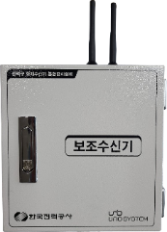


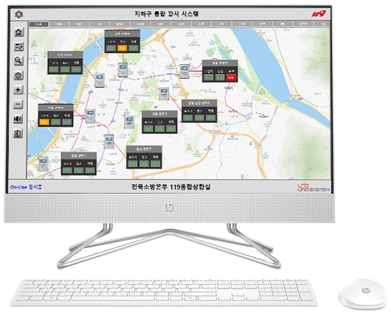
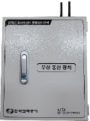

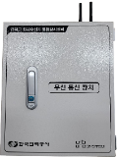
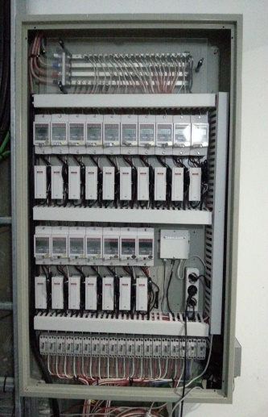
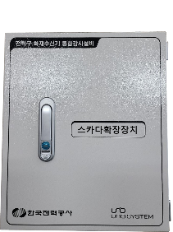
- 통합관제시스템 (IMS) 구성도
Dual 무선 통신변환장치
(U+, KT)
고정IP LTE
IoT LTE
IoT LTE
통합관제 (IMS)
RS485
TCP/IP
화재수신기
(지하구)
RTU
수신기 제한없음
(1:N)
USB
접점
기본 32 회로
(최대 256개 확장가능)
스카다확장장치

Slide 8
- 통합수신기 vs 통합관제시스템(IMS) 비교
구 분 | 통합수신기 | 통합관제시스템 (IMS)
연결방식 | 유선 (광통신) | 유선 / 무선 복합 사용가능
연결가능 수신기 | Zone 개수 최대 10개로 제한적 | 제한없음
시공방법 | 수신기간 연결시 미디어컨버터 및 광서버 필요 및 시공비용 발생 | 무선통신장치 설치로 시공이 간단
확장성 | 향후 Zone 추가시 통합수신기 F/W 전면 개조필요 | IMS 서버의 기본 플랫폼에 데이터만 추가
비용 | 초기 광통신 시공 및 관련통신 기자재 구매필요 | 초기투자비용 저렴

Slide 9
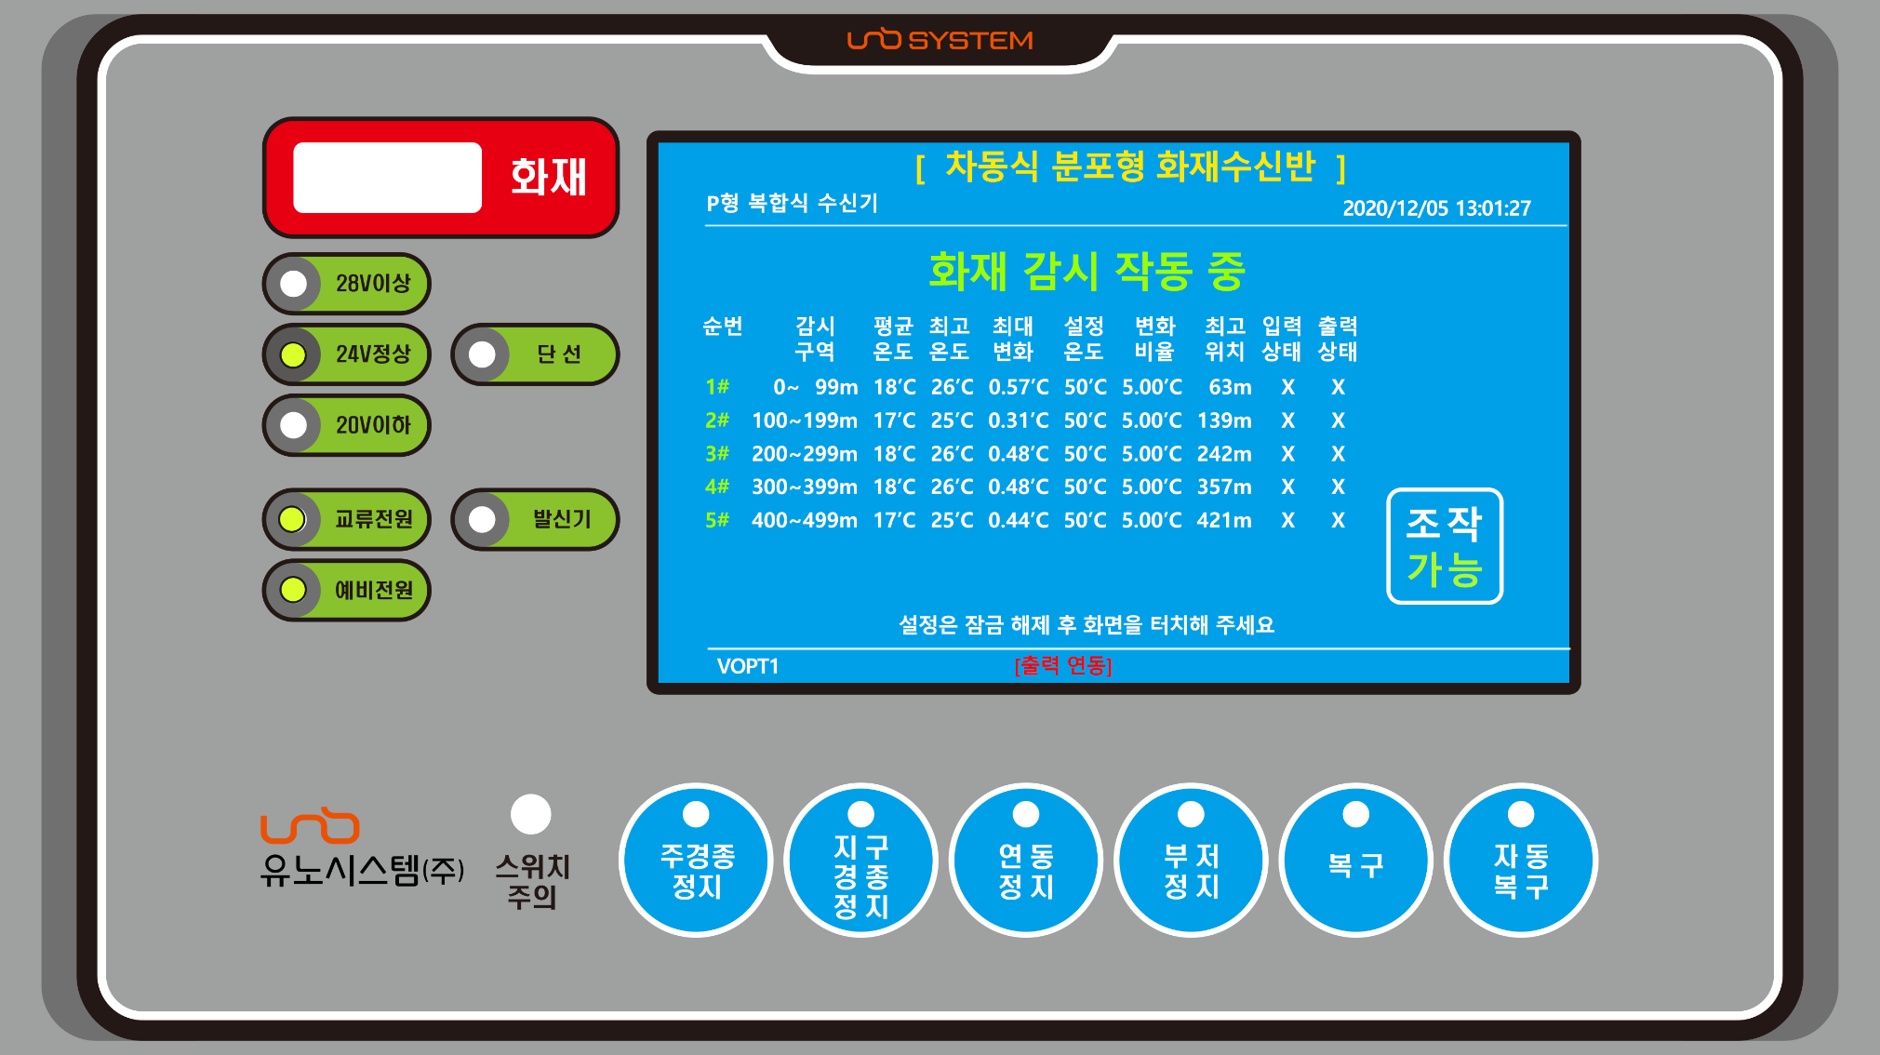
4. 화재수신기 화면 구성 - 감시화면

Slide 10
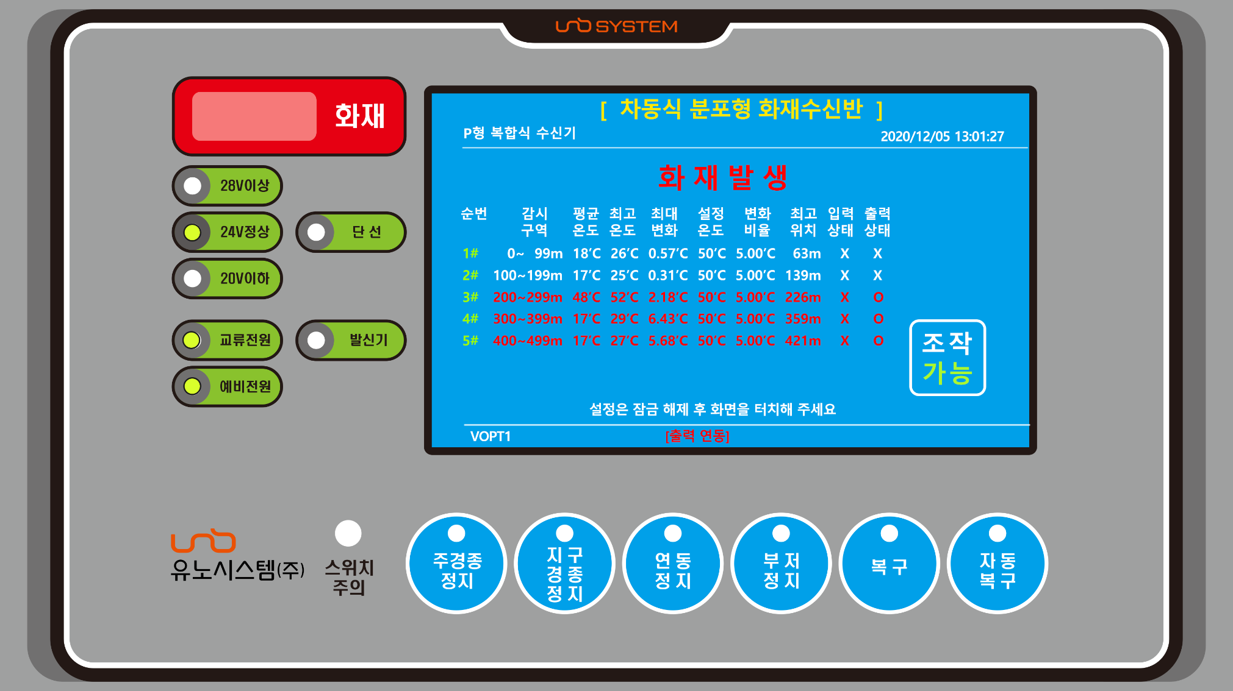
- 화재발생시 화면

Slide 11
감사합니다
스마트한 IT세상을 선도하는 혁신기업

